Slide 1
Макроэволюция
Учитель биологии
МБОУ СОШ №3 р. п. Хор
Медведева Елена Львовна

Slide 2
Сравнительная характеристика
микро и макроэволюции
 | Микроэволюция | Макроэволюция
продолжи тельность | небольшие промежутки времени
территория | небольшая территория
уровень таксона | на уровне вида
результат | видообразо вание

Slide 3
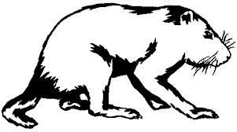
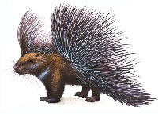
Основные закономерности
Параллелизм
Единый ареал
Условия
равные
Африка
Южная Америка

Slide 4
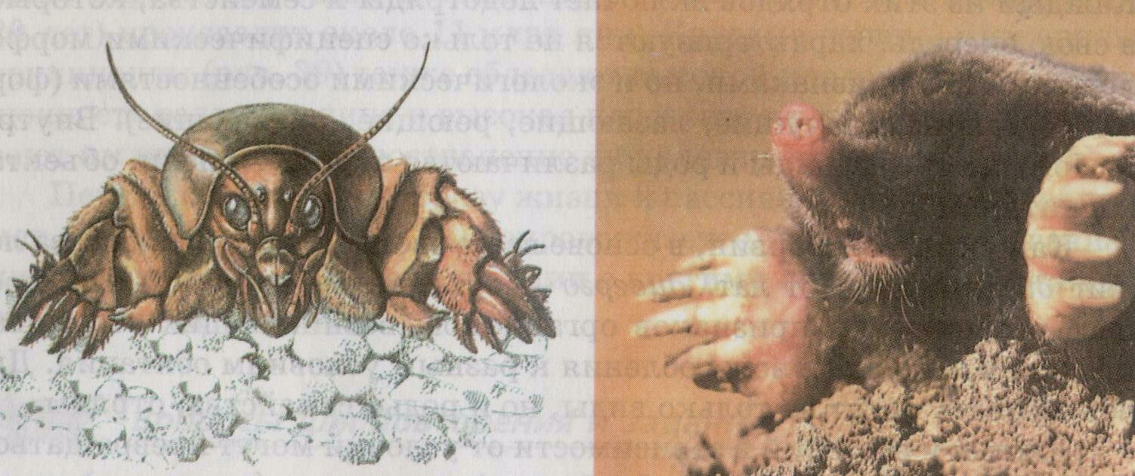
Конвергенция
кит
Роющие конечности крота и медведки

Slide 5
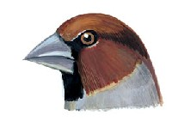
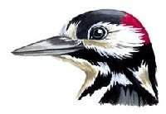
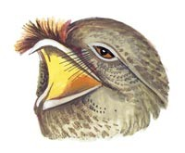
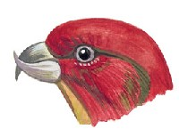
Дивергенция
дубонос
дятел
козодой
клест
колибри
Форма клюва зависит от типа питания

Slide 6
Гомологичные органы
Конечности различных групп позвоночных животных
имеют единый план строения

Slide 7
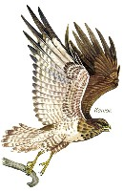
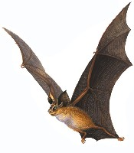
Аналогичные органы
У животных разных систематических групп,
освоивших одну среду обитания, отдельные
органы выполняют сходные функции

Slide 8
Заполни таблицу
Типы эволюционных изменений | Главные особенности | Пример
1. Параллелизм
2. Конвергенция
3. Дивергенция

